Slide 1
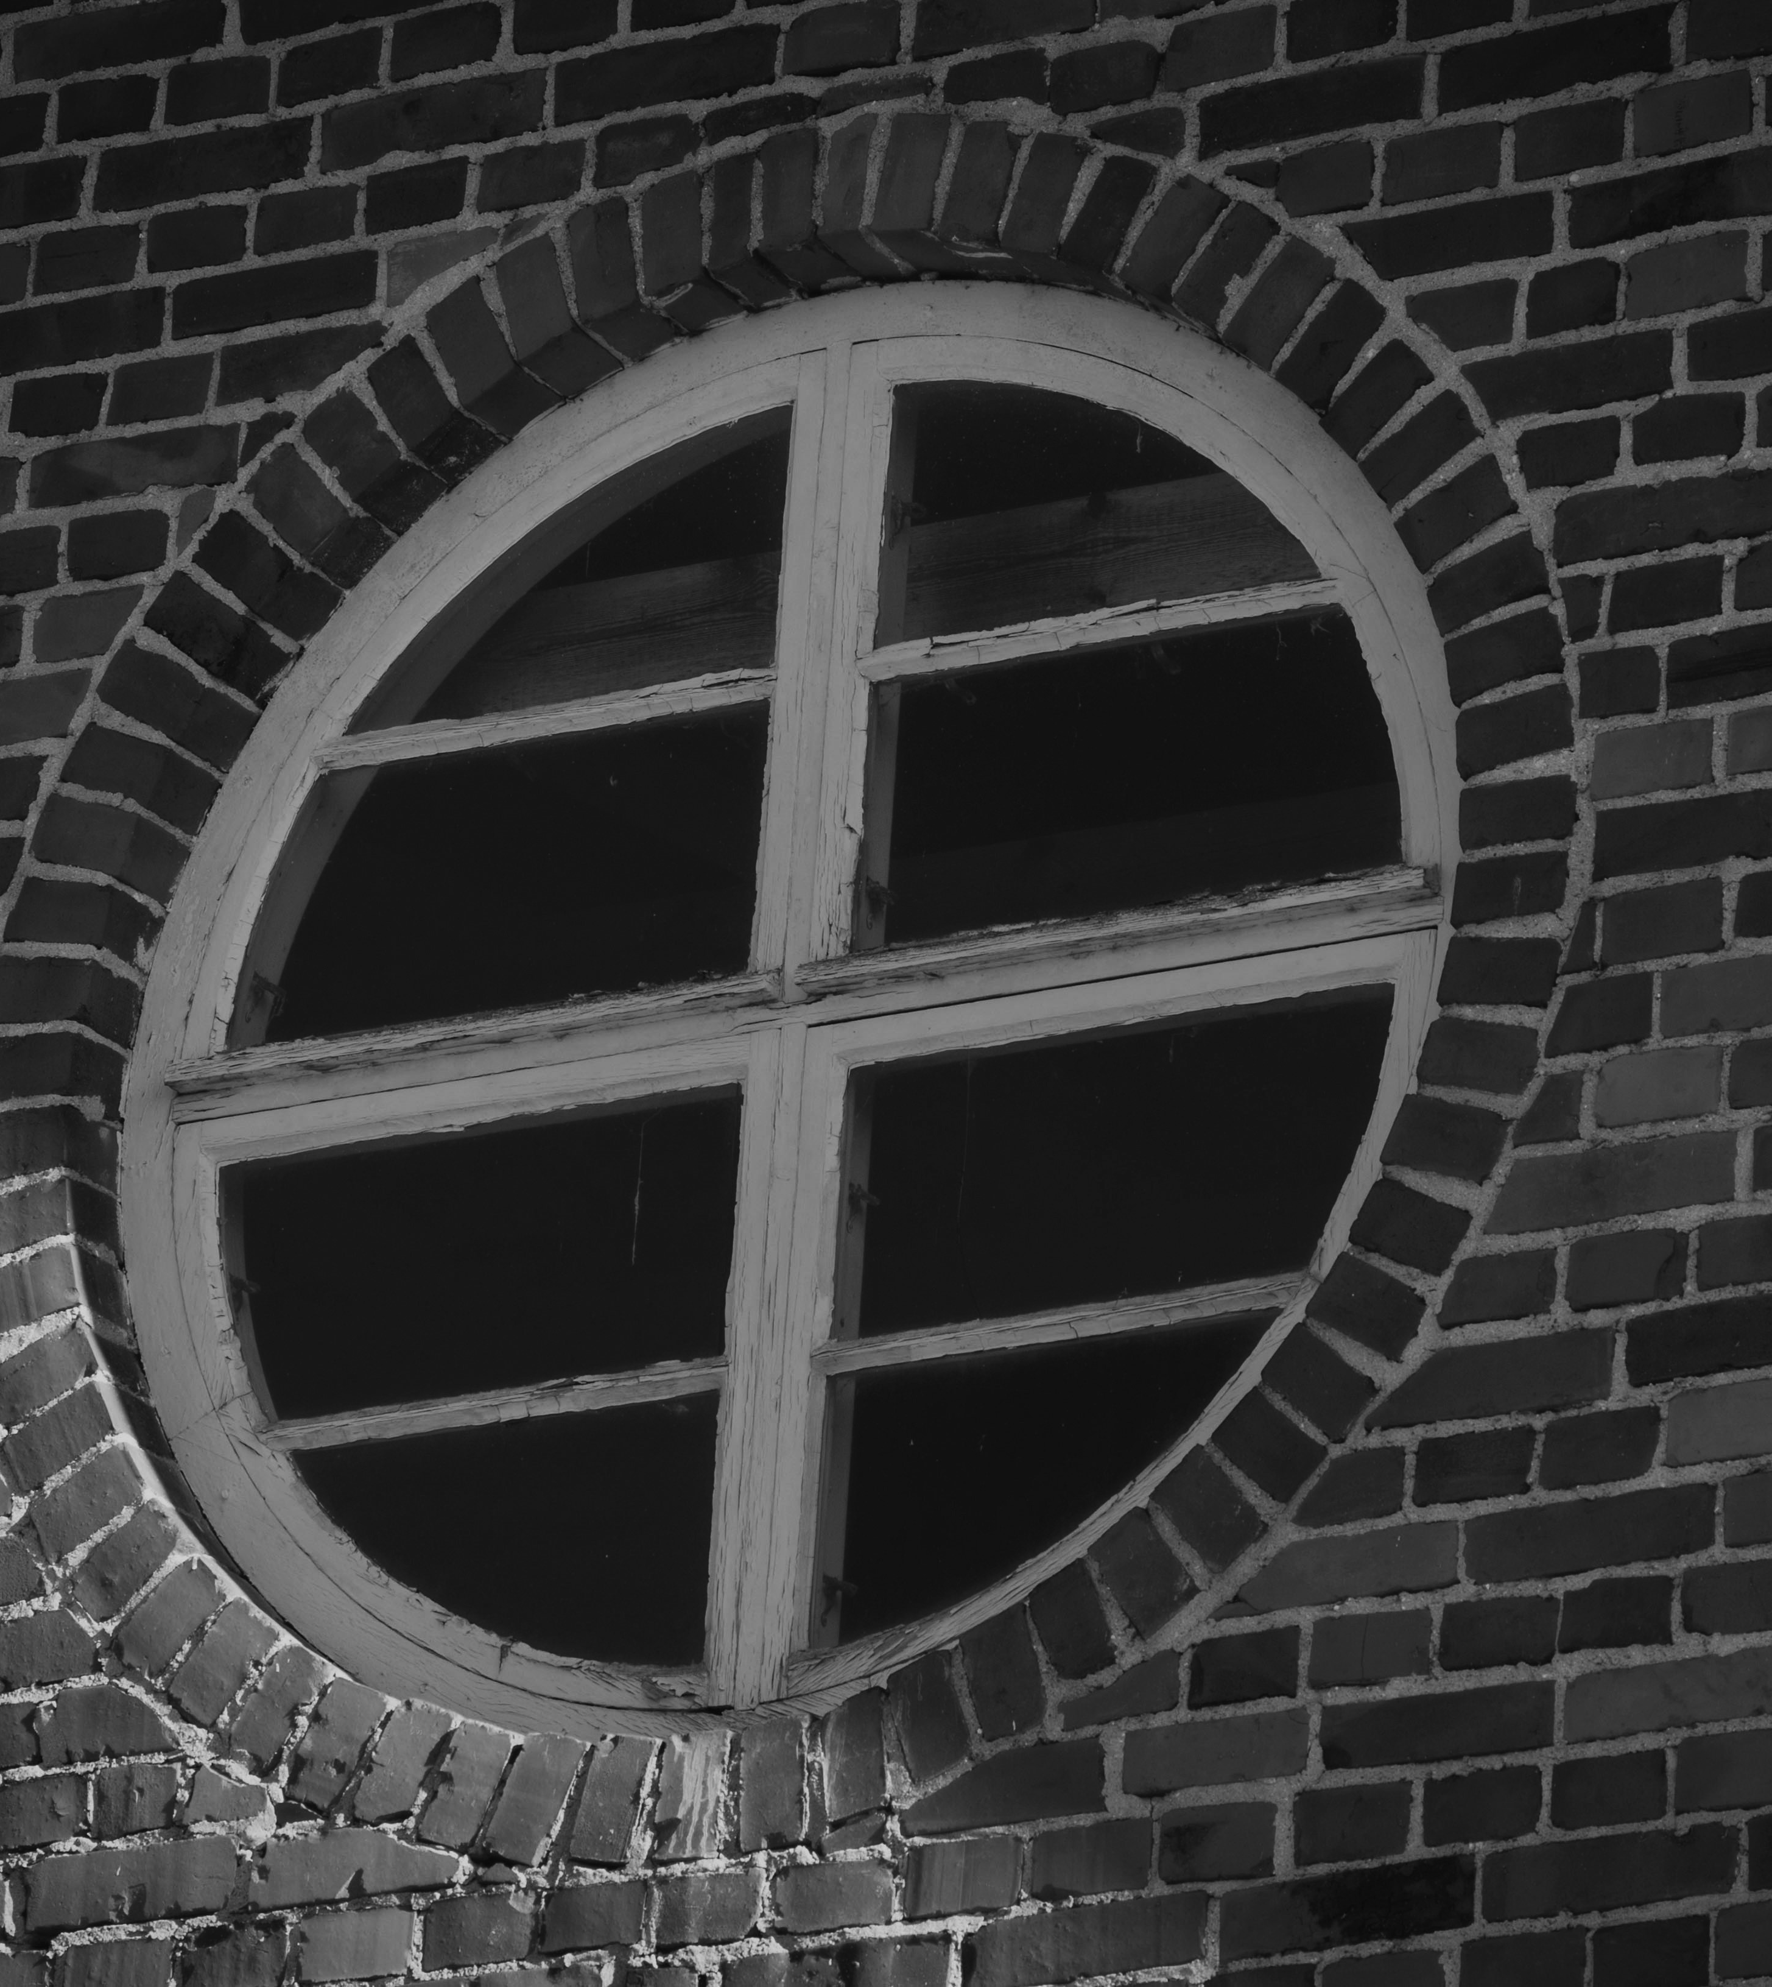
Hevosopiston Valmennuskeskus Hujo 14.3.2025
Satu Väihkönen
Toiminnan taustalla on SRL:n ja HO:n välinen sopimus
Kilpailut 2024 - 2025
Valmennukset 2024 - 2025
Muut tapahtumat 2024 - 2025
Urheilualueet, hallien ja kenttien tilanne

Slide 2
Hevosopiston ja SRL:n välinen sopimus
Opetus- ja kulttuuriministeriö ja Suomen Olympiakomitea hyväksyivät keväällä 2017 Hevosopisto Oy:n hevosurheilun valtakunnalliseksi valmennuskeskukseksi (VAKE).
Yhteistyö koskettaa valmennus- ja koulutustapahtumia, kilpailutapahtumia sekä markkinointi ja viestintäyhteistyötä. Hevosurheilun valtakunnallinen valmennuskeskus on osa Hevosopisto Oy:n toimintaa ja sen tehtävänä on toteuttaa yhteisesti sovitut asiat.
Sopimus on päivitetty viimeksi 10/2023
Rahoitus on haasteellinen, kun Hevosopiston status ei ole ”Urheiluopisto”, tuki OKM:lta on vaatimaton
Vaken johtaja on Pirkko Herd, HO:n johtoryhmän jäsen

Slide 3
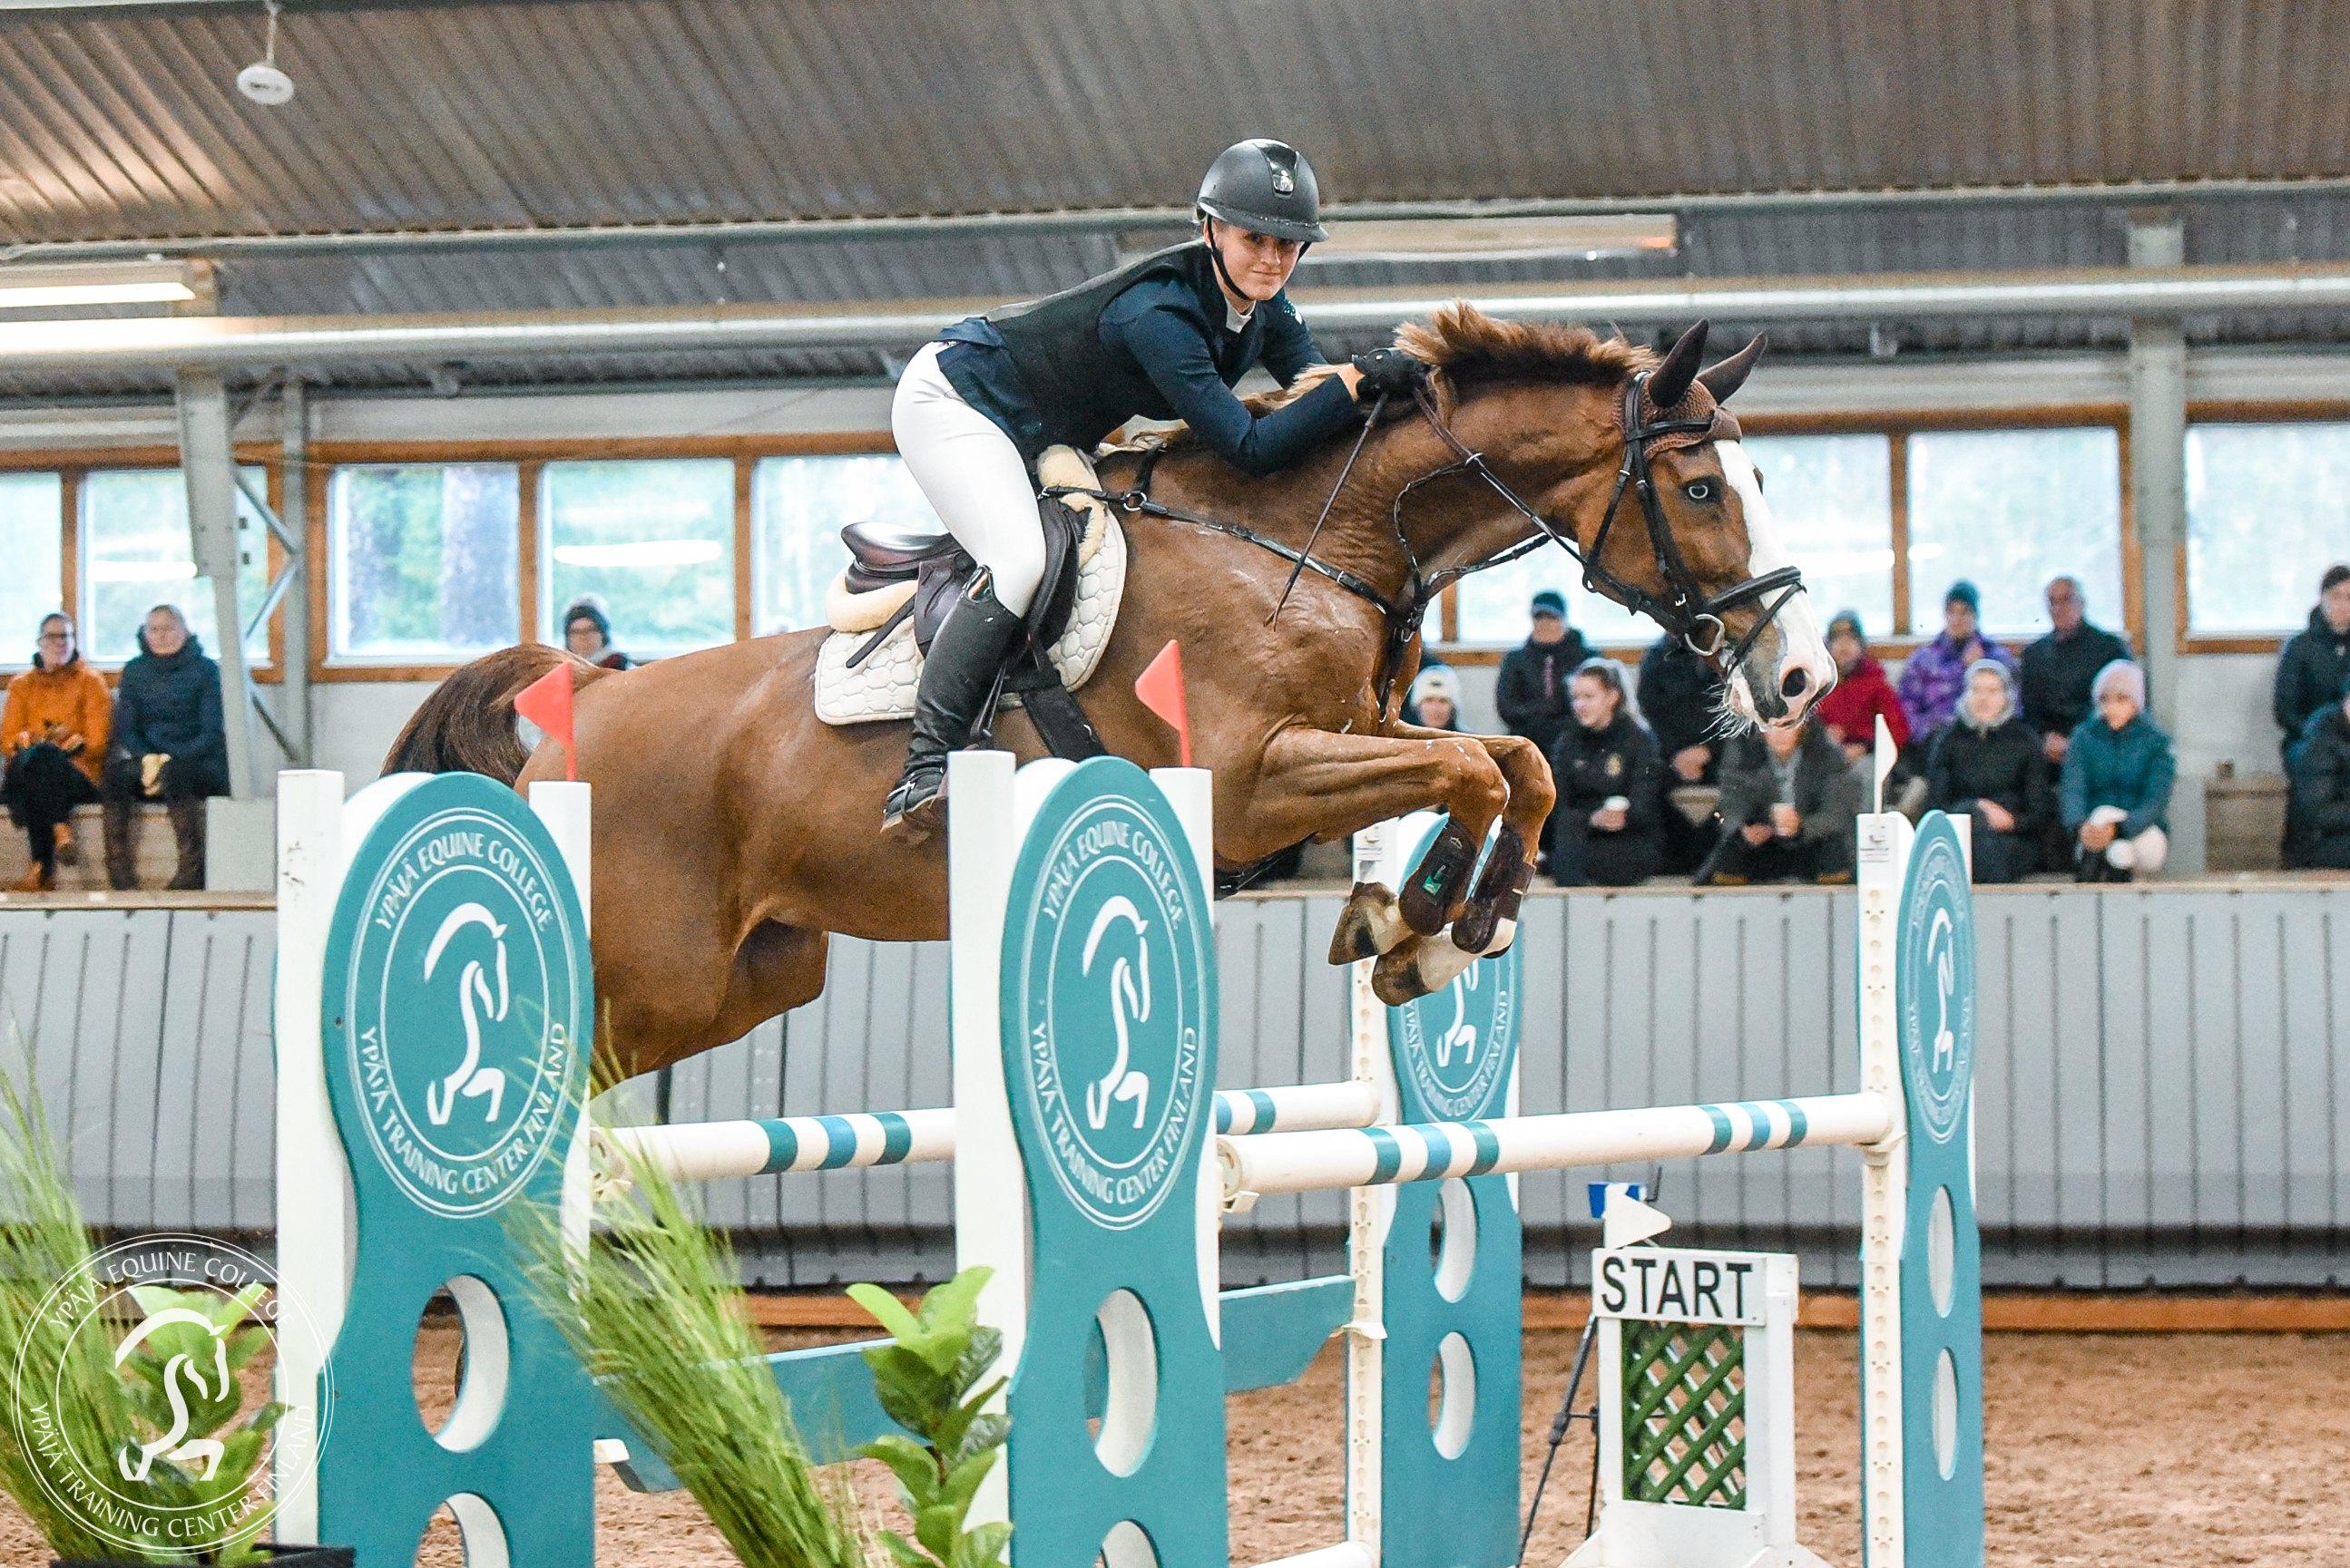
Vuosi 2024, kilpailut ja tapahtumat
Neljän lajin SM- kilpailut + kouluratsastuksen joukkue SM-kilpailu.
Kaksi kv- kouluratsastuskilpailua.
Uusittu Finnderby.
Kilpailustartteja Hevosopistolla yhteensä runsaat 12 000.
Yhteistyö Olympiaratsastaja Veera Mannisen kanssa.
Huippuosaajien klinikat, EEN ja IGEQ vuosikokoukset yhdessä ensimmäistä kertaa 18 maata (Equestrian Educational Network & International Group for Equestrian Qualifications). HO ainoa Suomen edustaja. Järjestöön kuuluu yli 30 maata ja sen tavoitteena on pitää yllä ja kehittää ratsastuksen opettamisen laatua kaikissa jäsenmaissa tutkintojärjestelmän avulla. IGEQ järjestää vuosittain koulutusta näyttöarvioijille ja määrittää minimitasot tutkinnoille. Huomioimme tämän niin, että tasomme ovat kansainvälisesti hyväksyttyjä. Suomessa opintonsa suorittanut ratsastuksenohjaaja tai - opettaja voi hakea järjestöltä kansainvälisen työpassin, joka hyväksytään jäsenmaissa työskentelyssä ja jatko-opinnoissa.
Valmentajaosaamisen kehittäminen:
-> Vahva ja erittäin hyvä yhteistyö Suomen Ratsastajainliitto (I ja II-valm.), Hevosopisto ja Equestrian Trainers
Finland.
-> Valmentajatiimit ja maajoukkuevalmentajien kokoontumiset lajeittain,
maajoukkuekapteenien toiminta aktiivista.
-> Lajien valmennus- sekä kilpailutoiminta on valmentajaosaamista kehittävää.

Slide 4
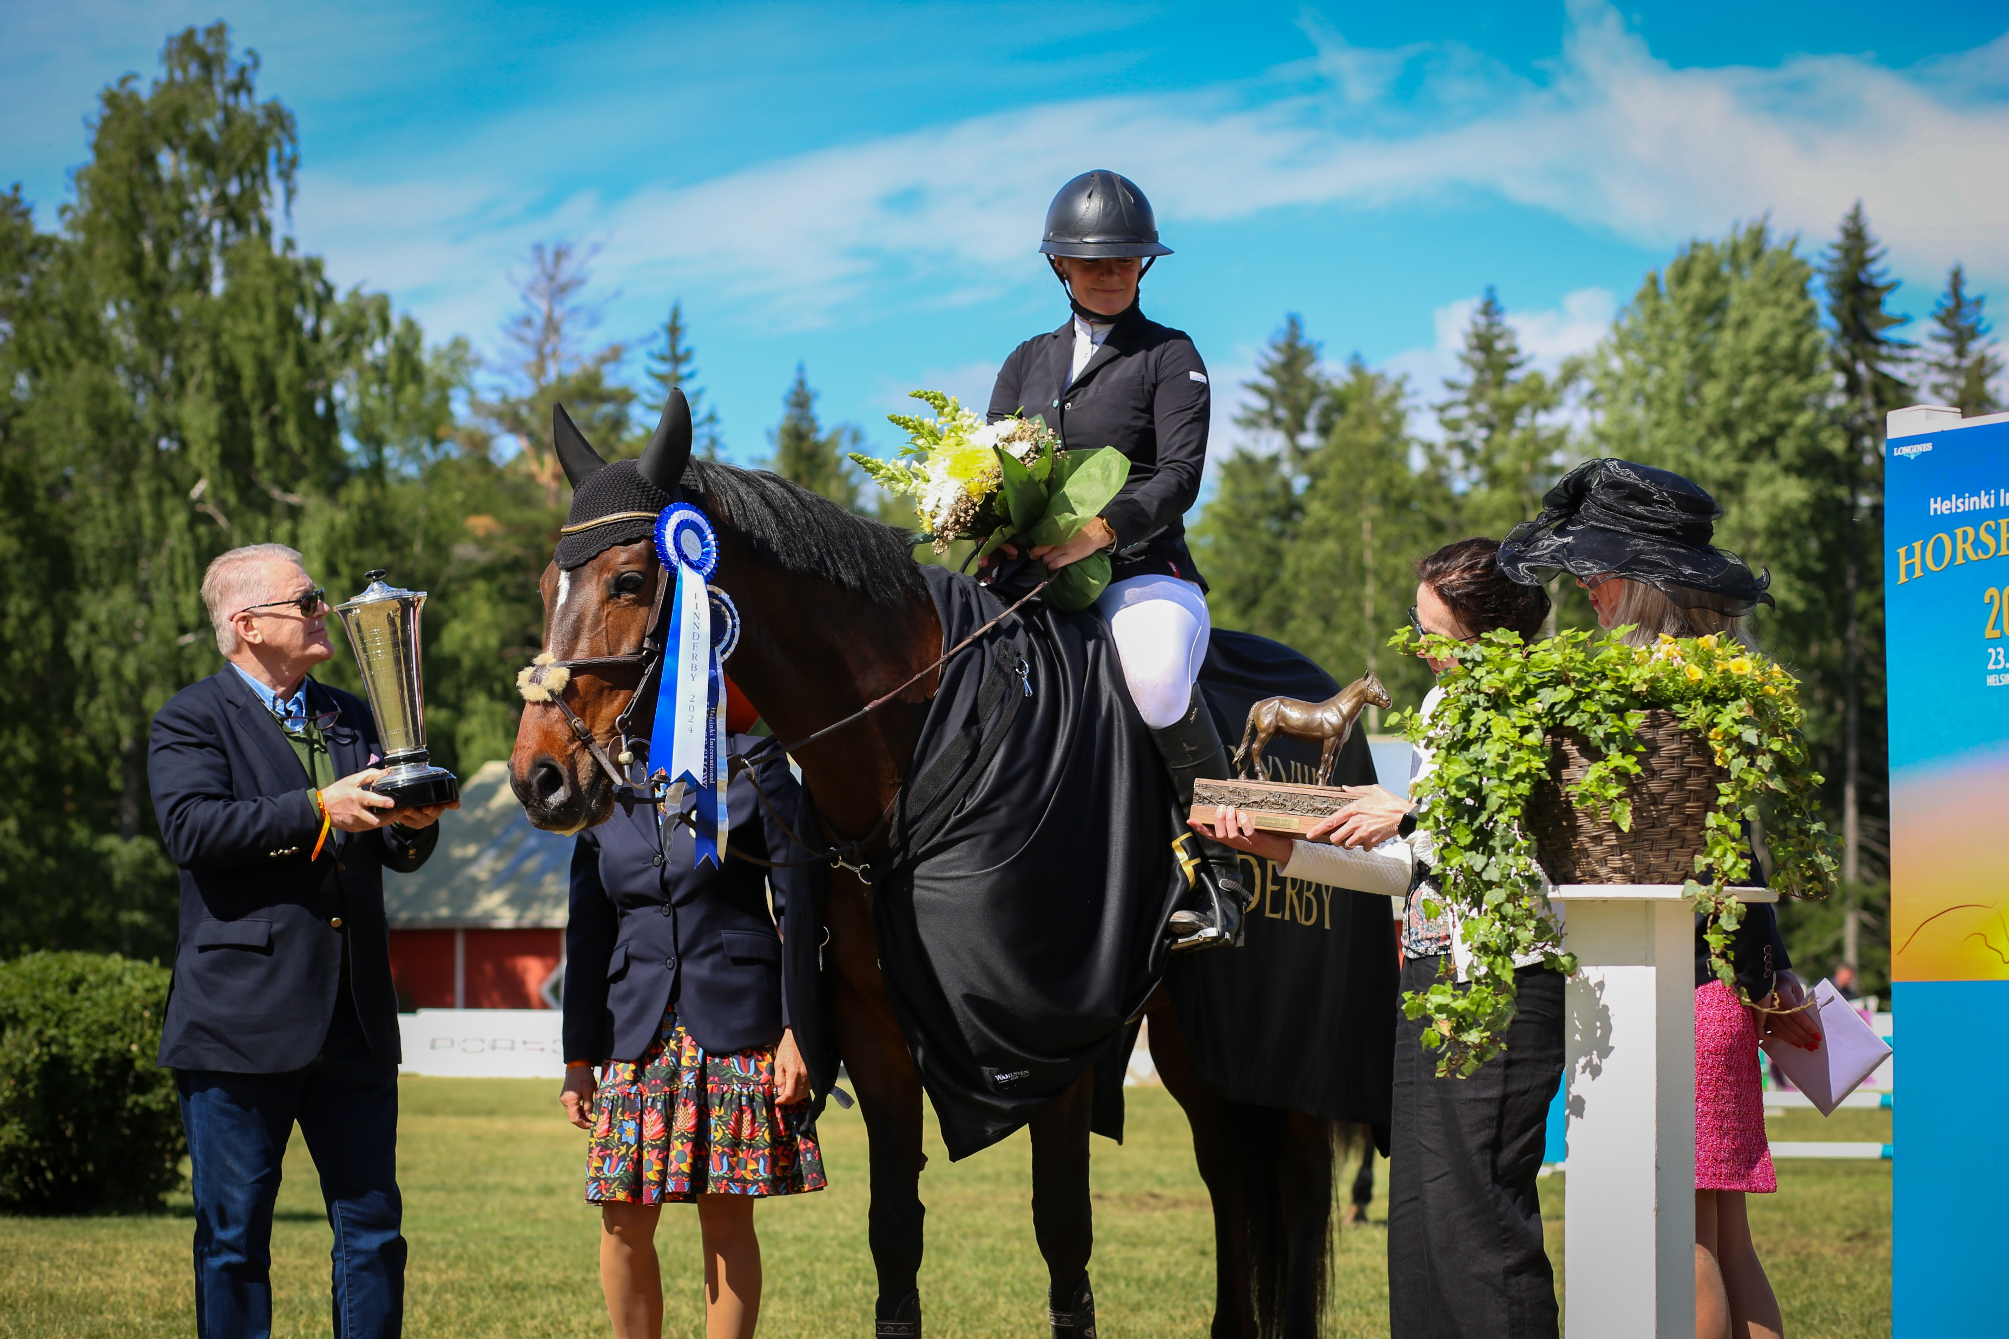
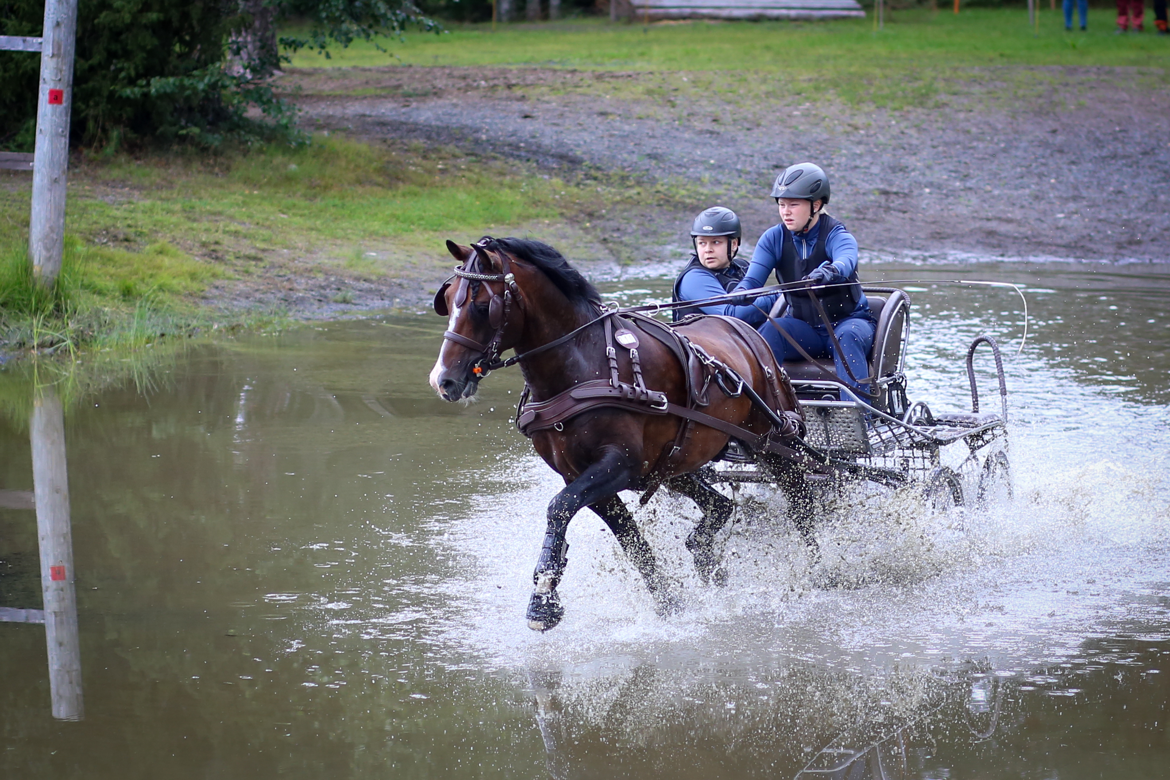
Kilpailujen tunnusluvut 2024
Hevosopiston omissa kilpailuissa
  101 kilpailupäivää
  8664 lähtöä
  5042 ratsukkoa/valjakkoa
Suurimmat kilpailut lähtijämäärien perusteella:
  Ypäjä Horse Show (1259)
  Finnderby Festival vk 1 (998)
  Ypäjä Championship Weekend (934)
  RKO-mestaruudet (896)
  Jumping Indoor March (843)
  Hevosopisto Winter Jumps (813)
  Suomenratsujen kuninkaalliset
Hevosopiston tiloissa järjestetyissä kilpailuissa yhyteensä
  12 353 lähtöä (ulkopuolisten järjestäjien: 3689)
  127 kilpailupäivää (ulkopuolisten järjestäjien: 26)

Slide 5
Maajoukkue- ja aluevalmennukset 2024-25
Maajoukkuevalmennukset seuraavien lajien kanssa:
Koulu MJ (valmentajina Kikko Kalliokoski ja Marko Björs)
Este MJ (valmentajina Sanna Backlund ja Kari Nevala)
Kenttä MJ (valmentajina Sanna Siltakorpi)
Para MJ (valmentajana Janne Bergh)
Valjakko MJ (valmentajina A rengas Axel Olin, B rengas Ben Simonsen)
Vikellys MJ (Emma Pakkanen + vaihtuvat kv-valmentajat)
Koulu MJ SENIORIT (yksi leiri tammikuussa, valmentajana Janne Bergh ja Rien Van der Schaft)
Aluevalmennukset seuraavien alueiden/lajien kanssa:
Hämeen kouluratsastuksen aluevalmennus (valmentajana Anu Korppoo)
Hämeen esteratsastuksen aluevalmennus (valmentajana Salla Jokela)
Hämeen ja Lounais-Suomen kenttäratsastuksen aluevalmennus (yhdistettynä, valmentajana Tuija Rosenqvist)
Hämeen valjakkoajon aluevalmennus (valmentajana Ben Simonsen)
Etelä-Suomen kenttäratsastuksen aluevalmennus (valmentajana Axel Lindberg)
Maajoukkuevalmennusvuorokaudet (hlö) vuonna 2023 yhteensä 230 vrk.
Aluevalmennusvuorokaudet (hlö) 2023 yhteensä 73 vrk
Maajoukkuevalmennusvuorokaudet (hlö) vuonna 2024 yhteensä 204 vrk (valmennuksia myös muualla kuin Ypäjällä ja valmennuspäivien vähennys).
Aluevalmennusvuorokaudet (hlö) 2024 yhteensä 93 vrk

Slide 6
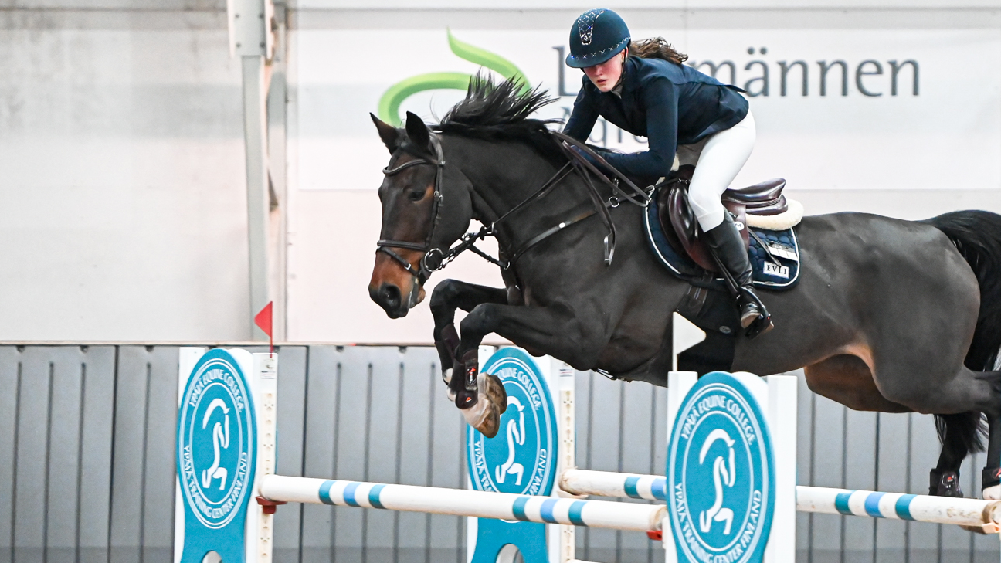

HALLIKAUSI – KEVÄT 2025
Hevosopisto January Jumps 31.1.-1.2.
Hallisarjakilpailut / este
Hevosopisto Winter Dressage / Para Dressage 15.-16.2.
Vapo Winter Cup
Hevosopisto Winter Fun 28.2.-2.3.
Hallisarjakilpailut / este
Hevosopisto Spring Dressage / Para Dressage 14.-16.3.
Hallimestaruus
Legimia Dressage Future Cup
Hevosopisto Spring Finals
28.-30.3.
Hallisarjojen finaalit / este

Slide 7
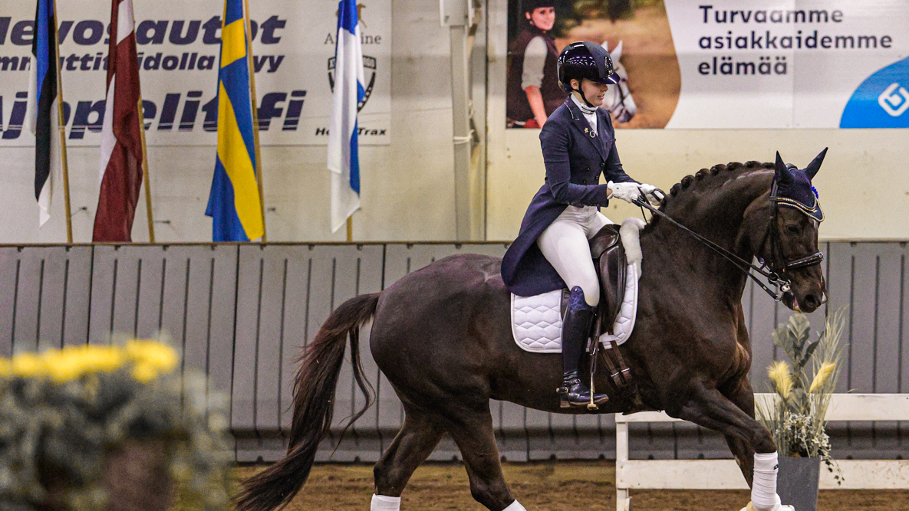
HALLIKAUSI – KEVÄT 2025
Ypäjä CDI & CPEDI 23.-26.4.
CDI1*, CDI2*, CDI3*, CDIU25, CDIY, CDIJ, CDIP, CDICh-A
CPEDI2*, CPEDI3*

Slide 8
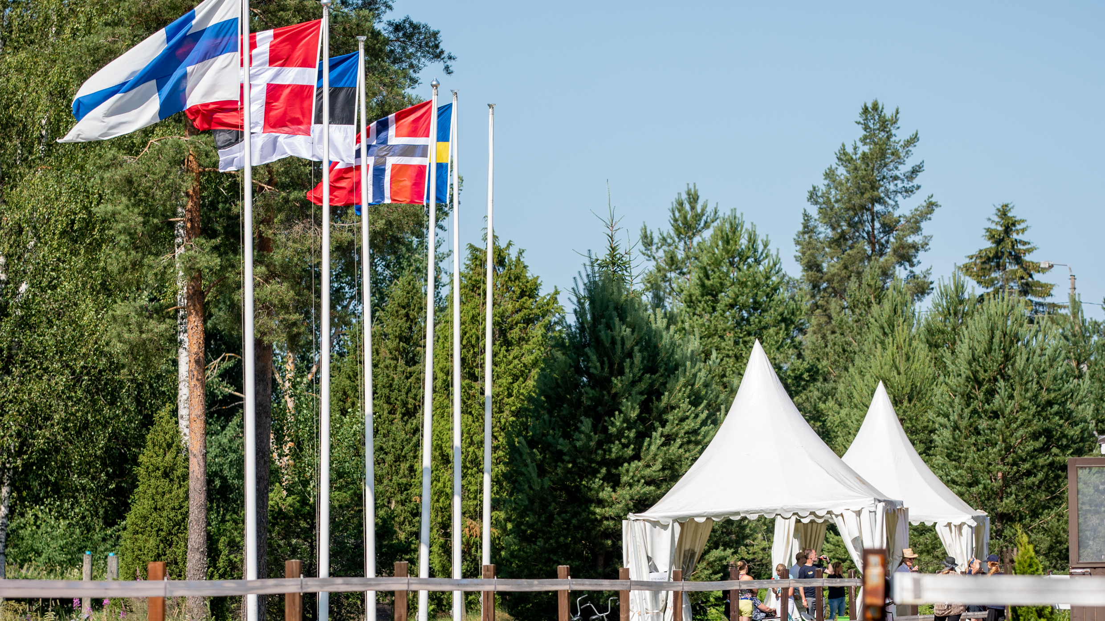
TOUKO/KESÄKUU 2025
Hevosopisto Outdoor Opens 16.-17.5.
Esteratsastuskilpailut Juhlakentällä
Hevosopisto Summer Festival 11.-15.6.
Esteratsastus: Pohjola GP, Pohjola Silver GP, Pohjola Bronze GP, Pohjola Small GP, Pohjola Finnhorse Cup
Kouluratsastus: Pohjola Grand Tour, Pohjola Small Tour, Pohjola Rising Star Tour, Pohjola Finnhorse Tour
Parakouluratsastus
NBCH 2025 25.-29.6.
Este-, koulu-, pararatsastus ja vikellys
Pohjoismaiden mestaruuskilpailut
Finnderby XXXXIX
Kenttäkilpailu 9.-10.5.

Slide 9
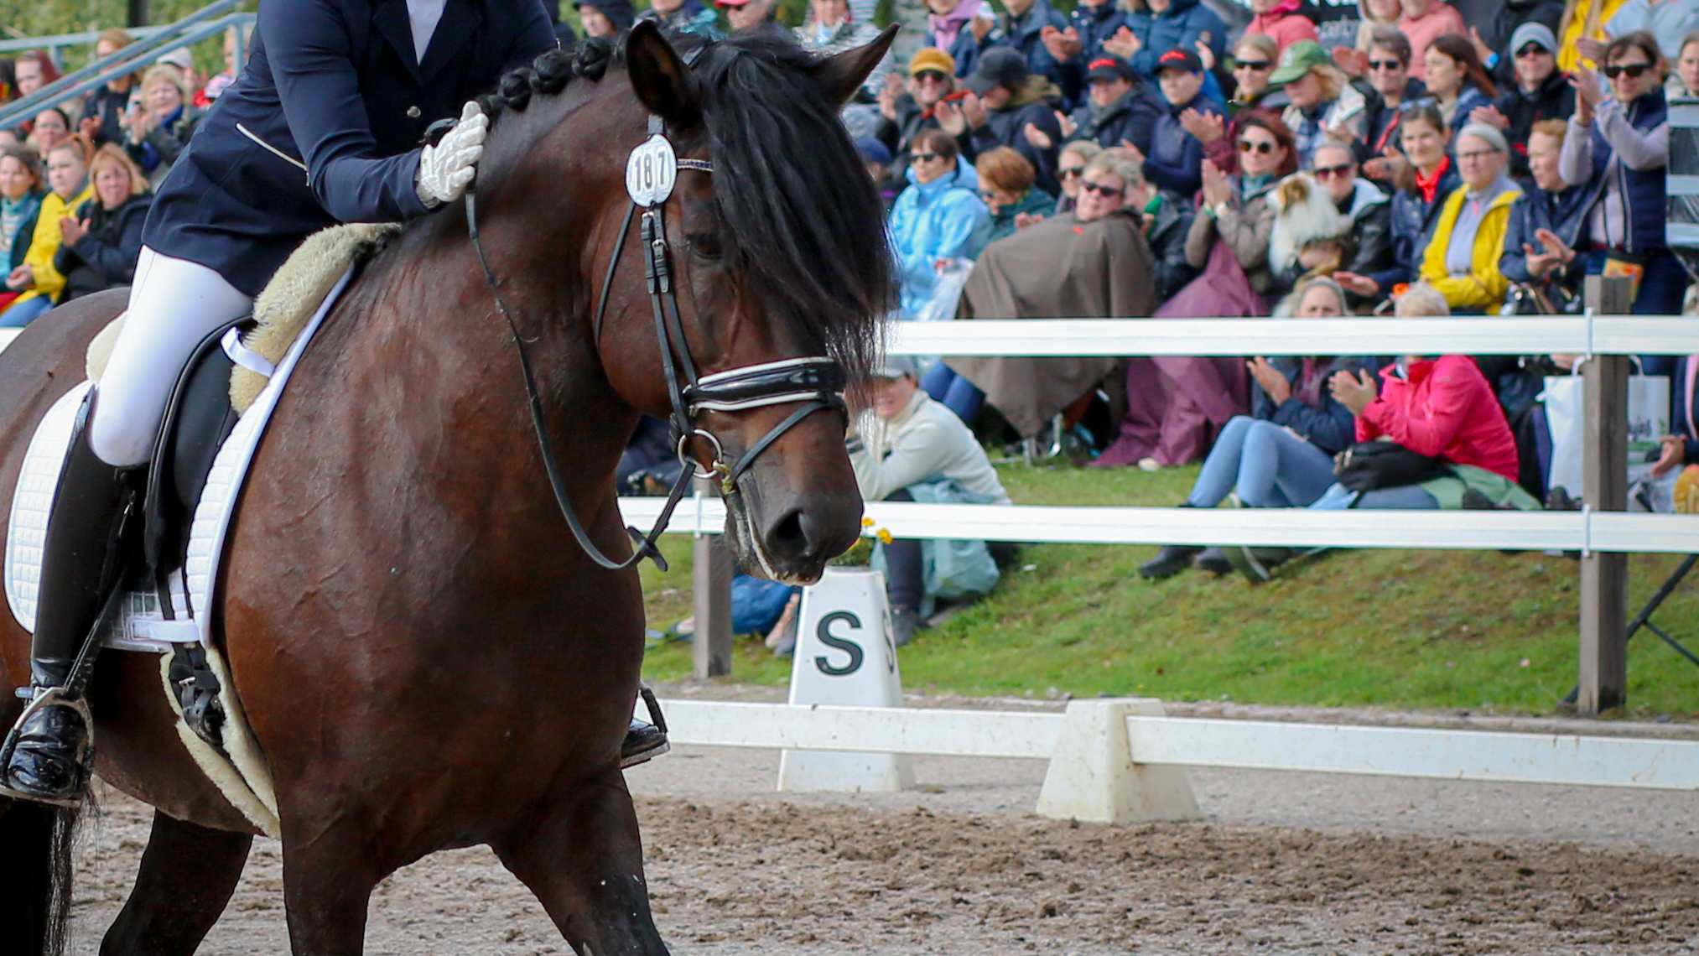
ELO/SYYSKUU 2025
Hevosopisto Championship Weekend 7.-10.8.
Este- ja kenttäratsastuksen SM
Suomenratsujen Kuninkaalliset
28.-31.8.
Suomenhevosten estemestaruus

Slide 10
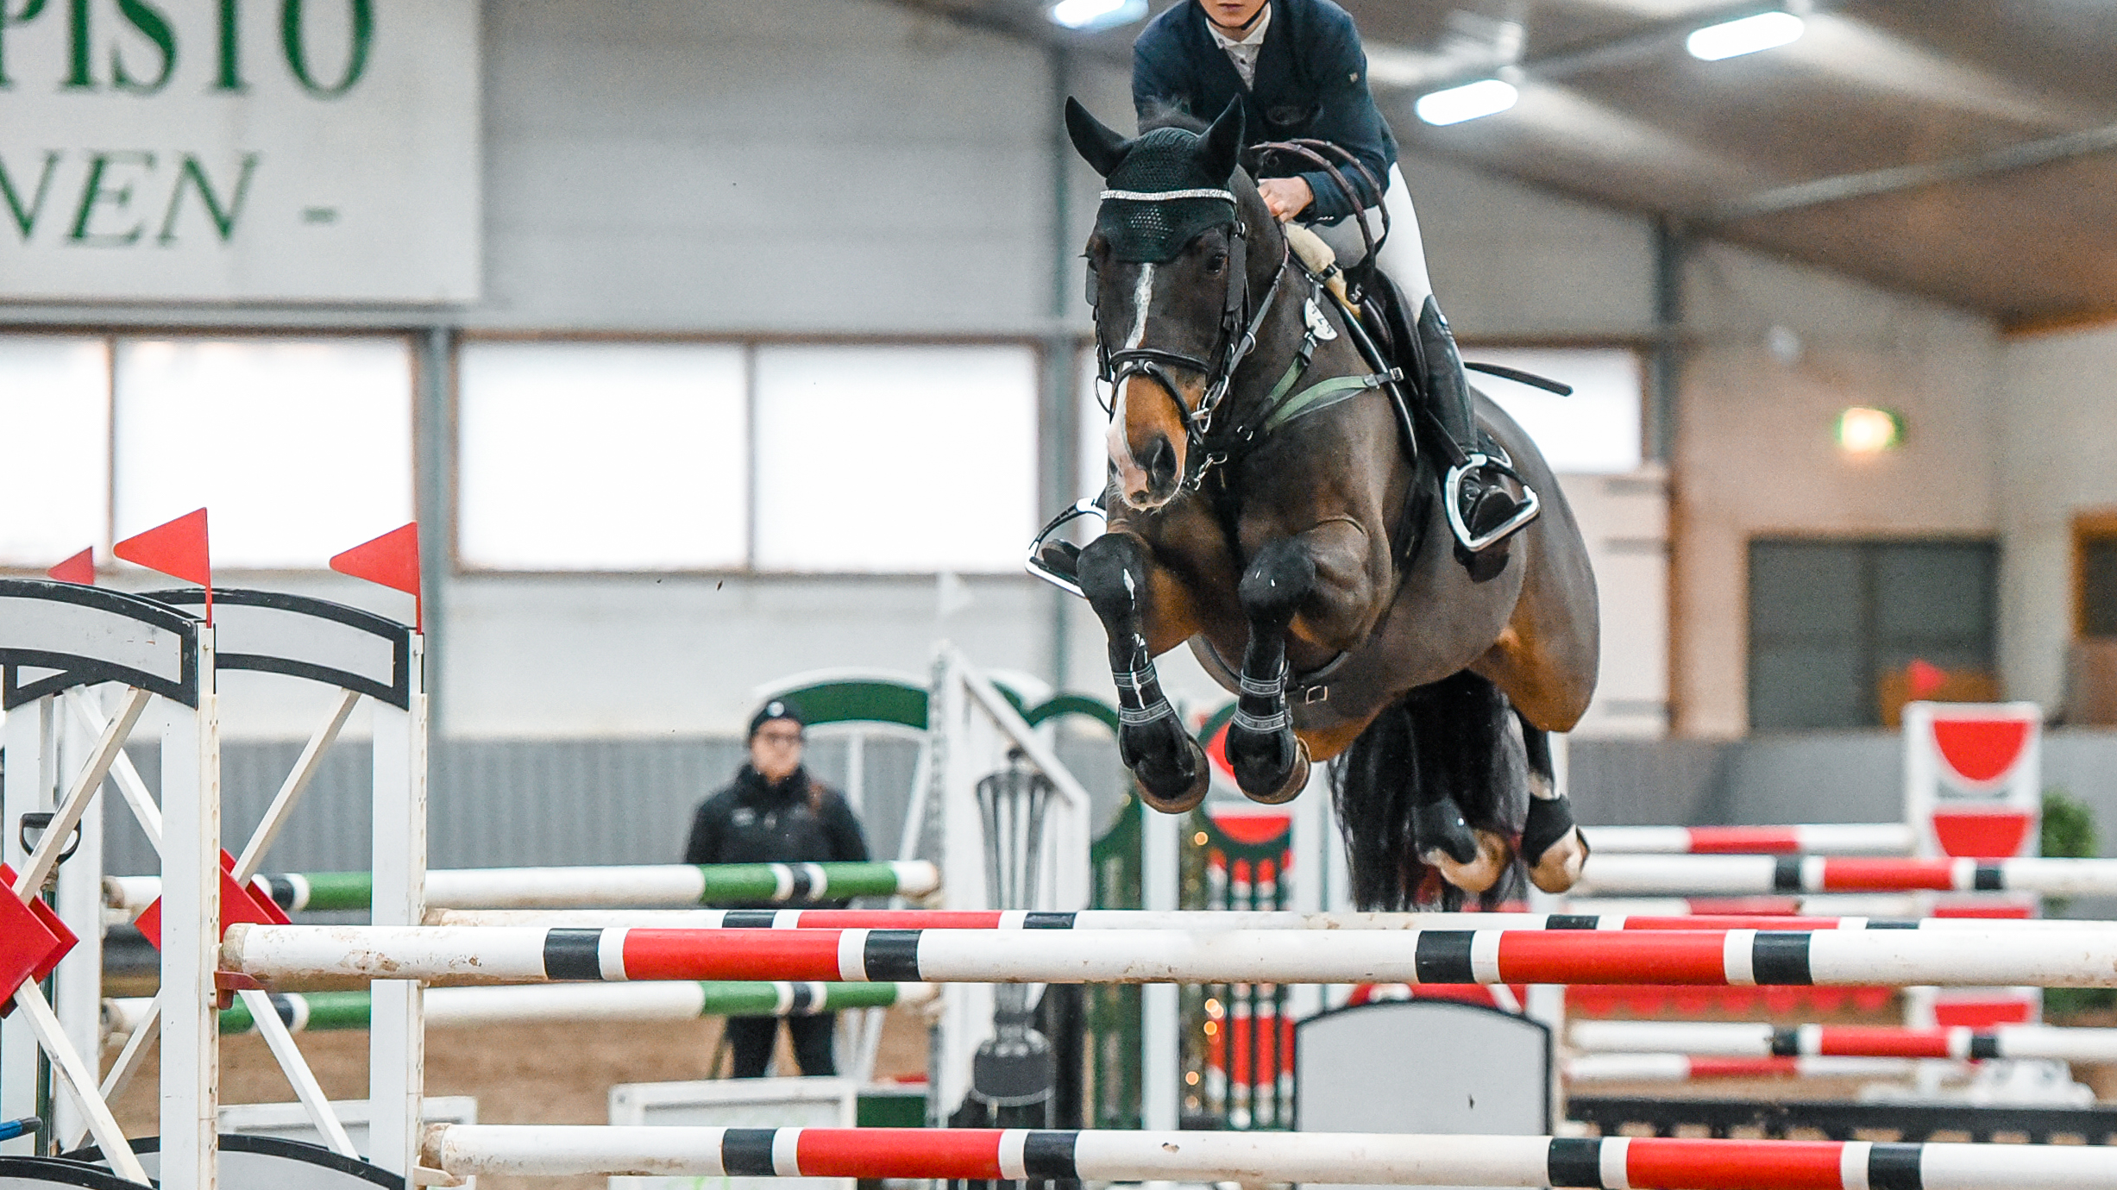
HALLIKAUSI – SYKSY 2025
Hevosopisto Indoor Opens 26.-28.9.
Hevosopisto Dressage Challenge 24.-26.10.
Alueiden väliset joukkuemestaruudet
Hevosopisto Jumping November 7.-9.11.
Hevosopisto Xmas Jumps 28.-29.11.

Slide 11
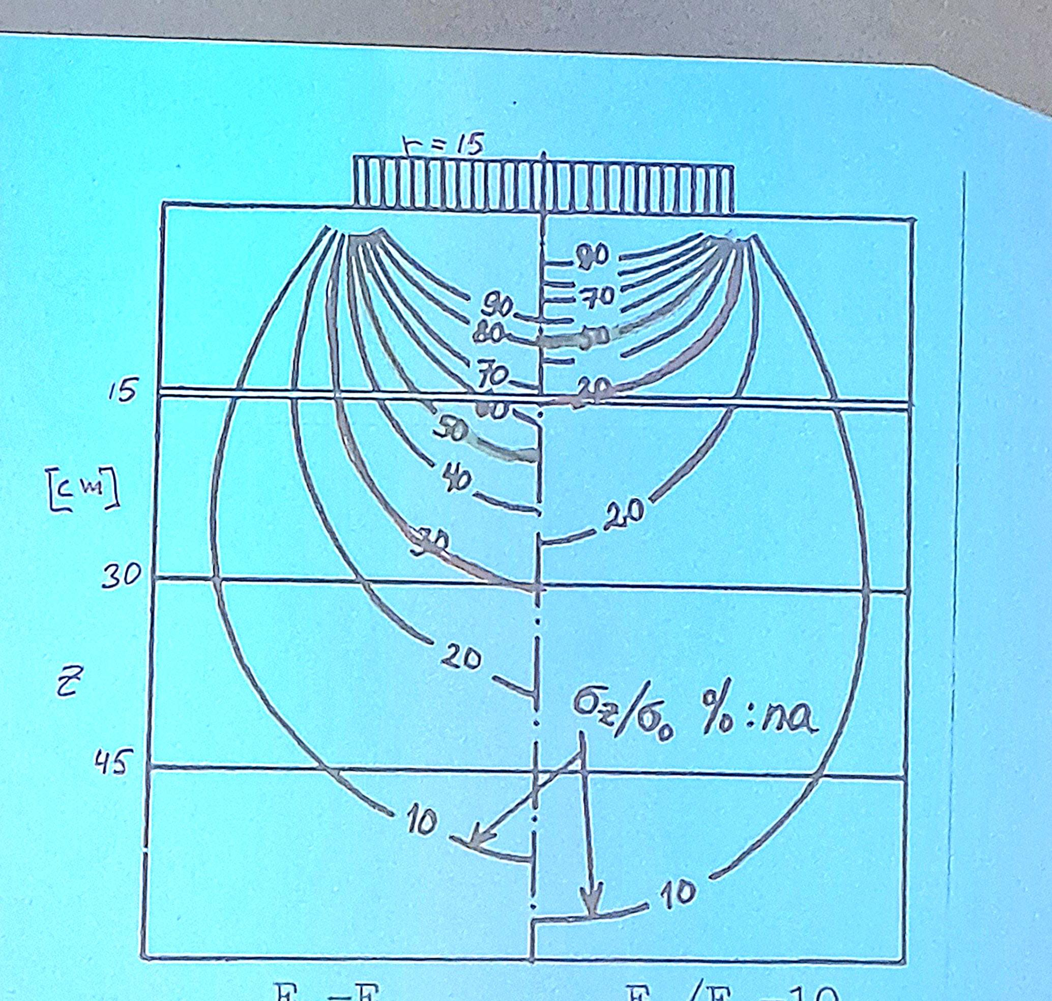
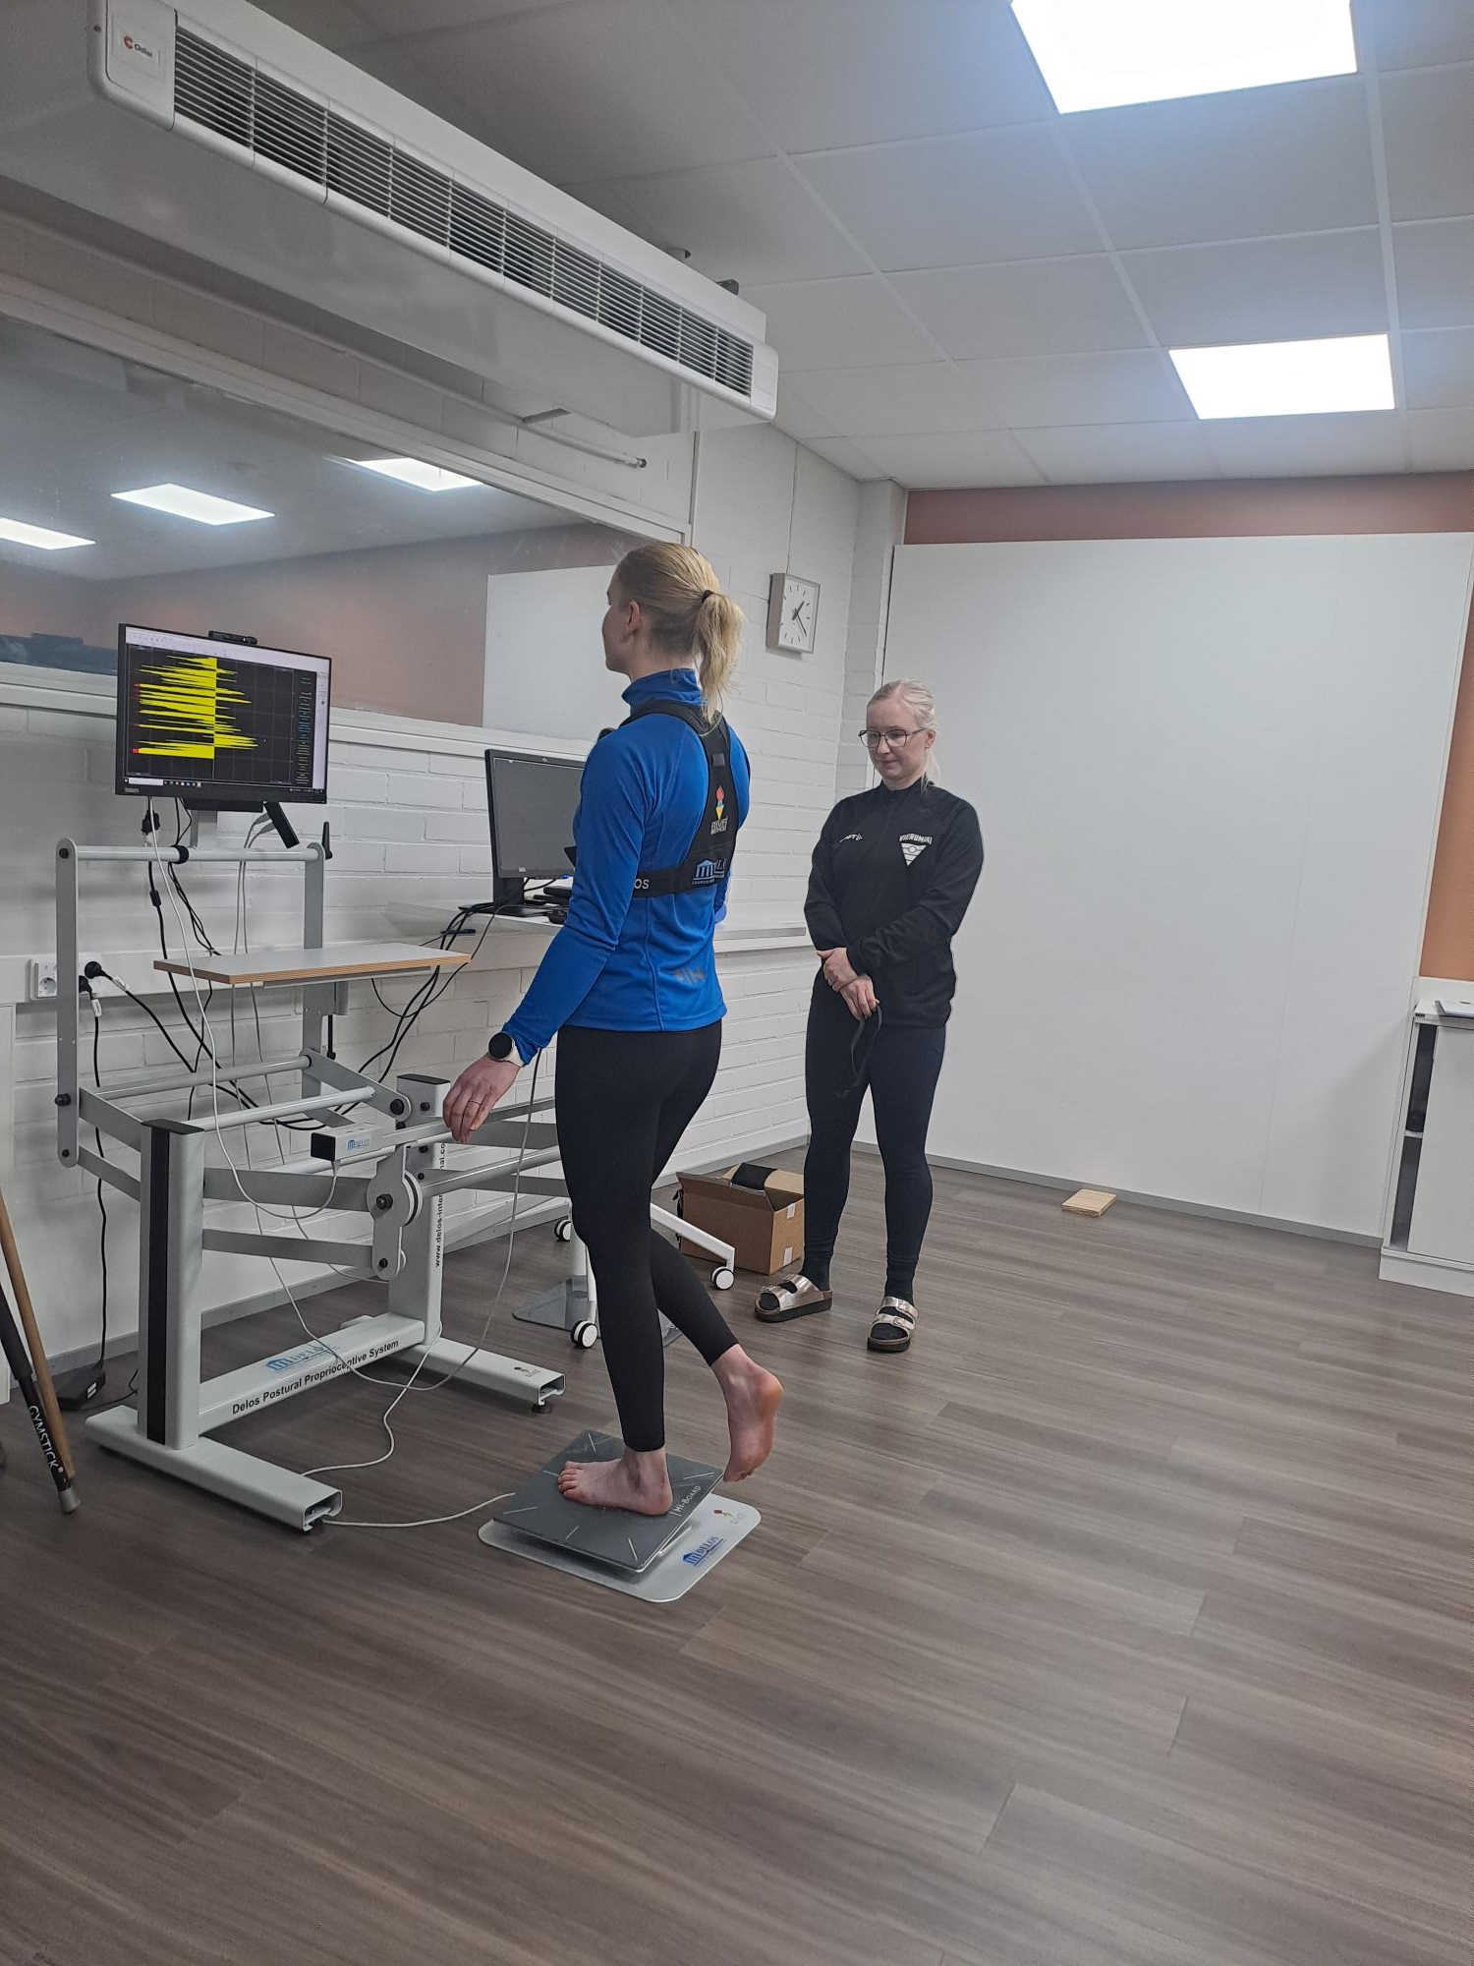
Ajankohtaiset:
Hallivalmennuskausi alkaa kääntyä loppusuoralle. Mj-valmentajien tapaaminen ja syksyn valmennusaikojen varaaminen maalis – huhtikuun aikana.
OKM –hankeraha Osaamisen kehittämisen erityistehtävä 10 000 € vuodelle 2025. Kohdennettu maajoukkueratsastajien suorituskyvyn kehittämiseen ja mittausjärjestelmän käyttöönottoon.
2024 OKM hankeraha: pohjien mittausprojektin loppuun vieminen, ratsastajan tasapainon mittaukset yhteistyössä Vierumäen kanssa.

Slide 12
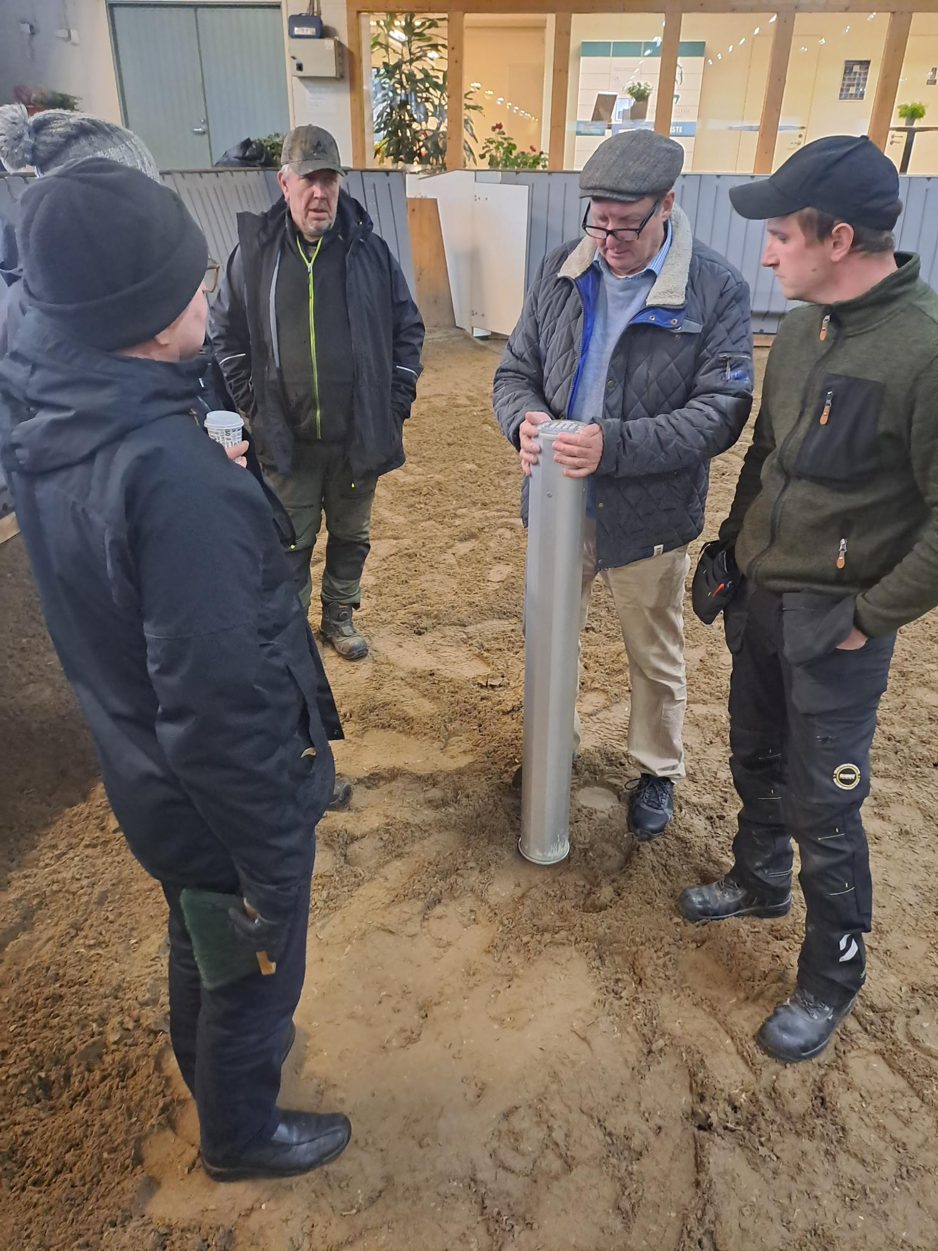
Urheilualueet
Jatkuva korjaus ja /tai päivitys. Huomioitavaa: Opetus ei tarvitse näin laajoja alueita, jolloin opetuksen rahoituksen jyvitys alueiden hoitoon rajoitetumpaa kuin ennen.
Tulevia ja meneillään olevia korjaushankkeita:
- Ypäjä hallin tukirakenteiden vahvistus, valmis
- Juhlakentän korjaus kevään aikana
- Keskikentän täydellinen remontti etsii rahoitusta
- Hiekkalaatikon pinnan muutos Allweather kuidulla toteutunee kevään aikana.
Pohjien laadun mekaanista arviointia on tehty yhteistyössä Kari Tuomisen kanssa

